Slide 2
SESIÓN 1
LA DIVERSIDAD CREADA Y EL ESTADO ACTUAL DEL AMBIENTE

Slide 3
LA MARAVILLOSA DIVERSIDAD Y SU SINCRONÍA
En la naturaleza existen relaciones con tal sincronía que, al desaparecer ciertas especies, se corre el riesgo de perder diversidad de seres vegetales o animales.

Slide 4
Algunos ejemplos

Slide 5
EL DISEÑO CÓSMICO ES MARAVILLOSO
Dios ha hecho toda su creación para coexistir en armonía, valorando lo que cada especie aporta en los diferentes ecosistemas y respetando la diversidad biológica y los procesos naturales.
Tan maravillosa diversidad debe ser un reflejo de Dios mismo que se ha revelado y se sigue revelando a través de lo creado.

Slide 6
INFORME IPBES: UN MILLÓN DE ESPECIES EN PELIGRO DE EXTINCIÓN Y BOSQUES TROPICALES BAJO ATAQUE
«La velocidad con la que se están deteriorando los ecosistemas del planeta no tiene precedentes en la historia de la humanidad y la extinción de especies avanza a un ritmo acelerado como consecuencia de las actividades humanas no reguladas.»

Slide 7
El estudio de IPBES identifica cinco de los motores directos de la destrucción acelerada del planeta:
Cambios en el uso de la tierra y el mar
Explotación directa de organismos
Cambio climático
Contaminación
Especies exóticas invasoras.
Subsisten otras causas indirectas como: crecimiento demográfico, desarrollo económico y tecnológico, los conflictos y las epidemias.

Slide 8
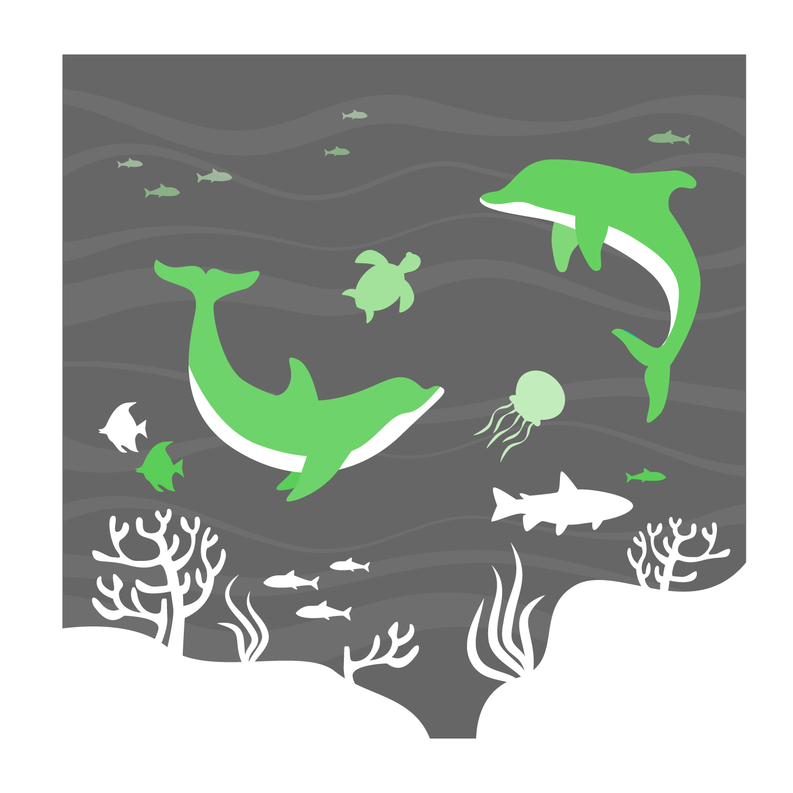
Los humedales son centros de diversidad biológica y fuentes de agua de las que innumerables especies vegetales y animales dependen.
En porcentajes, la pérdida de humedales es actualmente tres veces más rápido que la pérdida de bosques.

Slide 9
Aproximadamente 60 mil millones de toneladas de recursos renovables y no renovables se extraen a nivel mundial cada año.
El consumo de los países desarrollados, es cuatro veces más altos que los países con pobreza. Sin embargo, estos soportan la demanda de los primeros.
Actualmente, los humanos extraen más de la Tierra y producen más basura que nunca antes en la historia.

Slide 10
¿SE MANTIENE LA ESPERANZA?

Slide 11
“Los pueblos indígenas manejan grandes superficies de las zonas más diversas del planeta. Pero también son quienes reciben los mayores efectos dañinos de este modelo de desarrollo económico global."

Slide 12
“La conservación no es un lujo, sino una necesidad”

Slide 13
RECURSOS ADICIONALES
Video: Documental “El Dios de las maravillas” (2008, director: Jim Tetlow)
Video: Biodiversidad (de WissensWerte e-politik.de Alemania, producido por EDEOS)
Video: Documental “El estado del planeta 1” (de David Attenborough)

